Slide 1

http://www.scala-lang.org
David Vilaseca
Sergi Mas

Slide 2
Índex
Curiositats
Client (codi)
Particularitats
Opinió
Preguntes

Slide 3
Curiositats
École Polytechnique Fédérale de Lausanne, Suïssa
Martin Odersky →2001
Llenguatge modern
Elegant
Online Learning (web)
Comunitat

Slide 4
Orientat a objecte
Bytecodes per a la JVM
Successor de JAVA
Compatibilitat amb Android i JavaScript

Slide 5
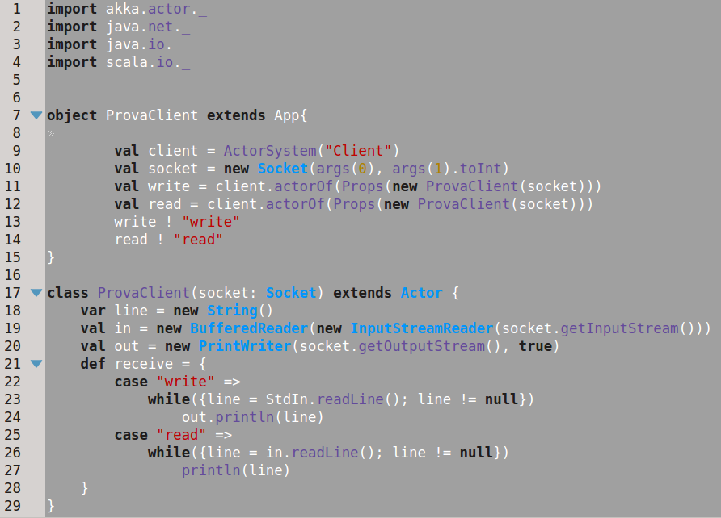

Slide 6
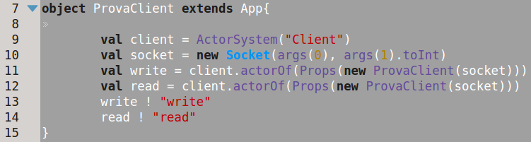
Particularitats
App
ActorSystem
Props
! (receive)

Slide 7
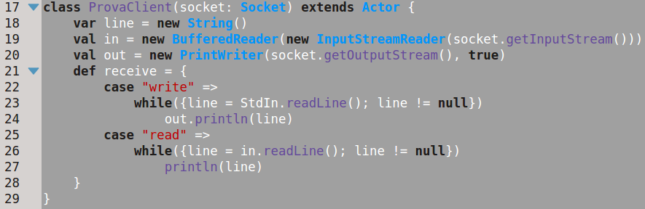
receive
Unit → while

Slide 8
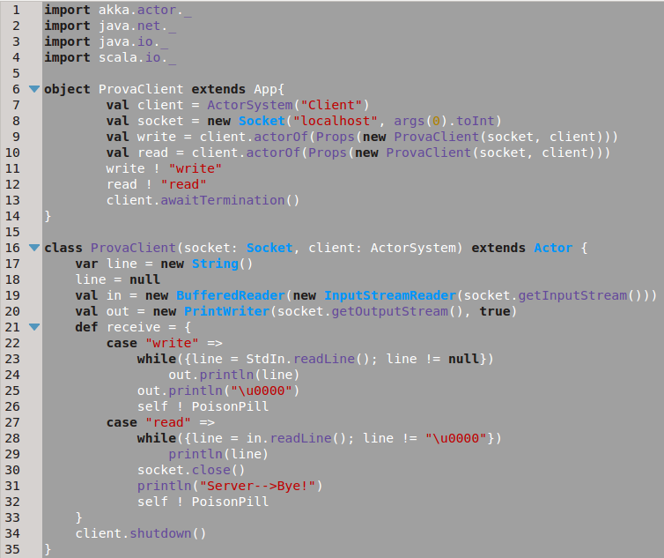

Slide 9
Opinió

Slide 10
Preguntes?

Slide 11
Gràcies

